Slide 1
7.2-МАЪРУЗА: Хива хонлиги: худуди,маъмурий тузилиши,марказий ва маҳаллий бошқарув тартиблари
Режа:
Хива хонлиги даври давлатчилиги Сиёсий тариxи
2. Хива хонлигининг ҳудуди, маъмурий тузилиши ва аҳолиси
3.Давлат бошқаруви тизими. Мансаблар, унвонлар ва амаллар

Slide 2
1510 йилда Шайбонийхон вафотидан сўнг Хоразм ҳудуди Эрон шоҳи Исмоил томонидан бўйсундирилди. 1510-1512 йилларда Хоразмни Эрон шоҳининг ноиблари
идора қилдилар. Аммо, 1512 йилда Хоразм ҳудудларида эронийларга қарши ҳалқ харакатлари бошланди. Ушбу ҳаракатга Вазир шаҳрининг (Устюртда, Кўхна Урганчдан 60 км узоқликда жойлашган бу шаҳарни XVасрда ўзбек хонлардан бўлган Мустафохон барпо этган) қозиси Умар Шайх бошчилик қилди. Қўзғолончилар Хоразмнинг Вазир, Урганч, Хива, Хазорасп шаҳарларидаги эроний ноиблар ва уларнинг қўшинларини қириб ташладилар.
1512 йилада Хоразмнинг обрўли шайхларидан бўлган Шайх Ота авлодлари кўчманчи ўзбекларнинг Берка султон авлодидан бўлган Элбарсхонга мактуб йўллаб, уни Хоразм тахтига таклиф қилдилар. Элбарсхон тахтга ўтиргач, эронийларни мамлакат ҳудудидларидан бутунлай ҳайдаб чиқариб, амалда мустақил хонликка асос солди. У мамлакат ҳудудларини ҳозирги Туркманистоннинг жанубий қисми, Эроннинг шимолидаги Серахс вилояти, Манғишлоқ, Абулхон, Дурун ҳисобига анча кенгайтирди. Аммо, ўзбек султонлари ва шаҳзодалар ўртасида сиёсий бирлик йўқ эди. Тез орада улар ўртасида ҳокимият учун ўзаро курашлар авж олиб кетди. Ушбу курашлардан фойдаланган Бухоро ҳукмдори шайбоний Убайдуллахон 1537 – 1538 йилларда, қисқа муддат Хоразмни эгаллашга муваффақ бўлди.

Slide 3
Убайдуллахоннинг ҳукумронлиги узоққа чўзилмади. Убайдуллахон зулмига чидай олмаган хоразмликлар Анушахоннинг ворислари бошчилигида бухороликларга қарши қўзғолон кўтардилар.
Убайдуллахон 1538 йилда яна Хоразмга қўшин тортди. Хазорасп билан Хива шаҳарлари оралиғидаги Кардаронхос деган жойда Бухоро қўшинлари мағлубиятга учради.
Шайбонийлардан озод бўлган Хоразмда энди ички курашлар авж олиб кетди.Шунингдек, Урганч, Кат, Янги шаҳар, Хива, Хазорасп каби шаҳарлар ва вилоятлар ҳукмдорларининг марказдан қочувчи ҳаракатлари кучайиб, улар амалда ўзларини мустақил ҳисоблар эдилар.
Айрим шаҳарлар бир вақтнинг ўзида иккта ҳукмдор томонидан (мас., Хивада Пўлат Султон ва Темир Султон) бошқарилди. Ўзаро курашлар айниқса Элбарсхон ва Анушахон авлодлари ўртасида кучайиб кетди.
XVI асрда Абдулғозий маълумотларига кўра, бундай курашлар натижасида қисқа муддатга ҳокимиятдан ўнлаб хонлар алмашганлар. Натижада марказий ҳокимият деярли инқирозга учраган эди. Ўзаро курашлар ва сиёсий танглик, ўз навбатида иқтисодий ҳаётнинг ҳам издан чиқишига сабаб бўлган эди.

Slide 4
XVI асрнинг иккинчи ярмида Хожимхон (Хожи Муҳаммадхон, 1558-1593, 1598-1602 йй.) ҳукмронлиги даврида Хоразмдаги ўзаро урушларга бироз
барҳам берилиб тинчлик ва осойишталик ўрнатилди. Суғориш ва деҳқончилик, ҳунармандчилик ва савдо содиқ ишларига жиддий эътибор қаратилиб, ташқи савдо ҳамда муносабатлар ривож топди. Хожимхон ҳукмронлиги даврида пойтахт Урганчдан Хивага1 кўчирилади (айрим манбаларда XVI асрнинг 70-йилларида, айримларда эса 90-йилларда). Бунга асосий сабаб Амударё ўзанининг ўзгариб Касбий денгизга оқмай қўйиши натижасида Урганч ва унинг атрофларидаги сув танқислиги бўлса, иккинчидан, Хиванинг бу даврда сиёсий ва иқтисодий мавқеи анча кучайиб, асосий савдо марказига айланиши яна бир сабаб эди. Пойтахт Хивага кўчирилганидан сўнг давлат ҳам Хива хонлиги деб атала бошланди.

Slide 5
Бу орада Бухоро ҳукмдори Абдуллахон II Шайбонийлар давлатини
қайта тиклашга муваффақ бўлиб Хоразм ҳудудларини яна Шайбонийлар
тасарруфига олиш учун ҳаракат бошлади. Чунончи, бир неча юришлардан
сўнг 1593 йилда Хоразм яна Шайбонийлар қўлига ўтди. Абдуллахондан
мағлубиятга учраган Хожимхон Хивани ташлаб бир гуруҳ навкарлари билан
Эронга қочди ва шоҳ Аббос саройидан паноҳ топди. 1598 йилда Абдуллахон
II вафот этганидан сўнг Ҳожимхон шоҳ Аббосдан руҳсат олиб Хоразмга
қайтди. Янги шароитда у Урганч билан Вазирни бошқаришни ўзига олиб
Хива билан Катни Араб Муҳаммадхонга, Ҳазораспни Исфандиёр Султонга
берди. 1600 йилда Ҳожимхон Урганч ва Вазир қалъалари бошқаришини
Туркиядан келган ўғилларига топшириб, ўзи Хива кичик ўғли Араб
Муҳаммадхон билан қолади. 1601 йилда Ҳожимхон 83 ёшида вафот этгач,
тахтга унинг ўғли Араб Муҳаммадхон (1602-1623 йй.) ўтирди.

Slide 6
Араб Муҳаммадхоннинг дастлабки ҳукмронлиги йилларида тожу-тахт
учун курашлар давом этди. 1616 йилга келиб тахт ва мансаб талашиш можароларига Араб Муҳаммадхоннинг ўғиллари ҳам қўшилдилар. Унинг Исфандиёрхон, Ҳабаш, Элбарс, Абдулғози, Шариф Мухаммад, Хоразмшоҳ ва АФғон Султон исмли 7 нафар ўғли бор эди. Исфандиёр Ҳазораспда, Абдулғозий Султон Катда, Ҳабаш билан Элбаср султонлар Вазир ва Урганч ҳокимлари этиб тайинланган эдилар. 1621йилда Тошли Ёрилиш ариғи (Хива яқинида) ёнида Араб Муҳаммадхон ва унинг ўғиллари Ҳабаш ҳамда Элбарс султон қўшинлари ўртасида жанг бўлди.Исфандиёр ва Абдулғозий султонлар отаси томондан туриб курашган бўлсаларда, бу жангда Араб Муҳаммадхон енгилди. Араб Муҳаммадхон аввал кўзлари кўр қилиниб Хивага жўнатилди. 1623 йилда эса Қум қаъласи яқинида Араб Мухаммадхон хотинлари, ёш ўғиллари ва иккита набираси билан ўғиллари Хабаш ва Элбарс султон томонидан ўлдирилди. Исфандиёр Эронга Абдулғозий эса Бухорога қочиб, жон сақладилар.

Slide 7
1623 йилда отасининг қатл этирилганлигини эшитган Исфандиёрхон Дурун шаҳри, Абдулхон тоғларидан, туркманларнинг така, ёвмут, сариқ уруғларидан қўшин тўплаб Урганчга юриш бошлади. Урганч яқинида Исфандиёрхон ва Ҳабаш – Элбарс қўшинлари ўртасида 23 кун давом этган жангда бирлашган ака – укалар қўшинлари Исфандиёр қўшини томонидан тор– мор этилди.
Элбарс қўлга олиниб қатл этилди. Ҳабаш Сирдарё бўйларидаги қорақалпоқлардан нажот сўради. Аммо, у бу ердан бошпана тополмади ва навкарлари билан қўлга олиниб, Исфандиёрхонга топширилди ҳамда уларнинг барчаси қатл этилди.
1623-1643 йиллар давомида Хива хонлиги тахтини Исфандиёрхон бошқарди. Ўзининг йигирма йиллик давлат бошқарувини Исфандиёрхон туркман қабила бошлиқларига таяниб олиб борди. Хонликнинг юқори лавозимларига туркманлар тайинланиб, уларга катта имтиёзлар берилди.
Натижада ўзбек уруғларнинг Исфандиёрхон сиёсатига қарши норозилиги кучайиб борди. Исфандиёрхон тахтга ўтирган йилиёқ найман уруғларини қирғин-барот қилди. Хонликдаги ўзбек уруғлари уч бўлакка бўлиниб, бири –Манғит, бири – Қозоқлар юрти ва яна бири Моваруннаҳрга кўчиб кетди.

Slide 8
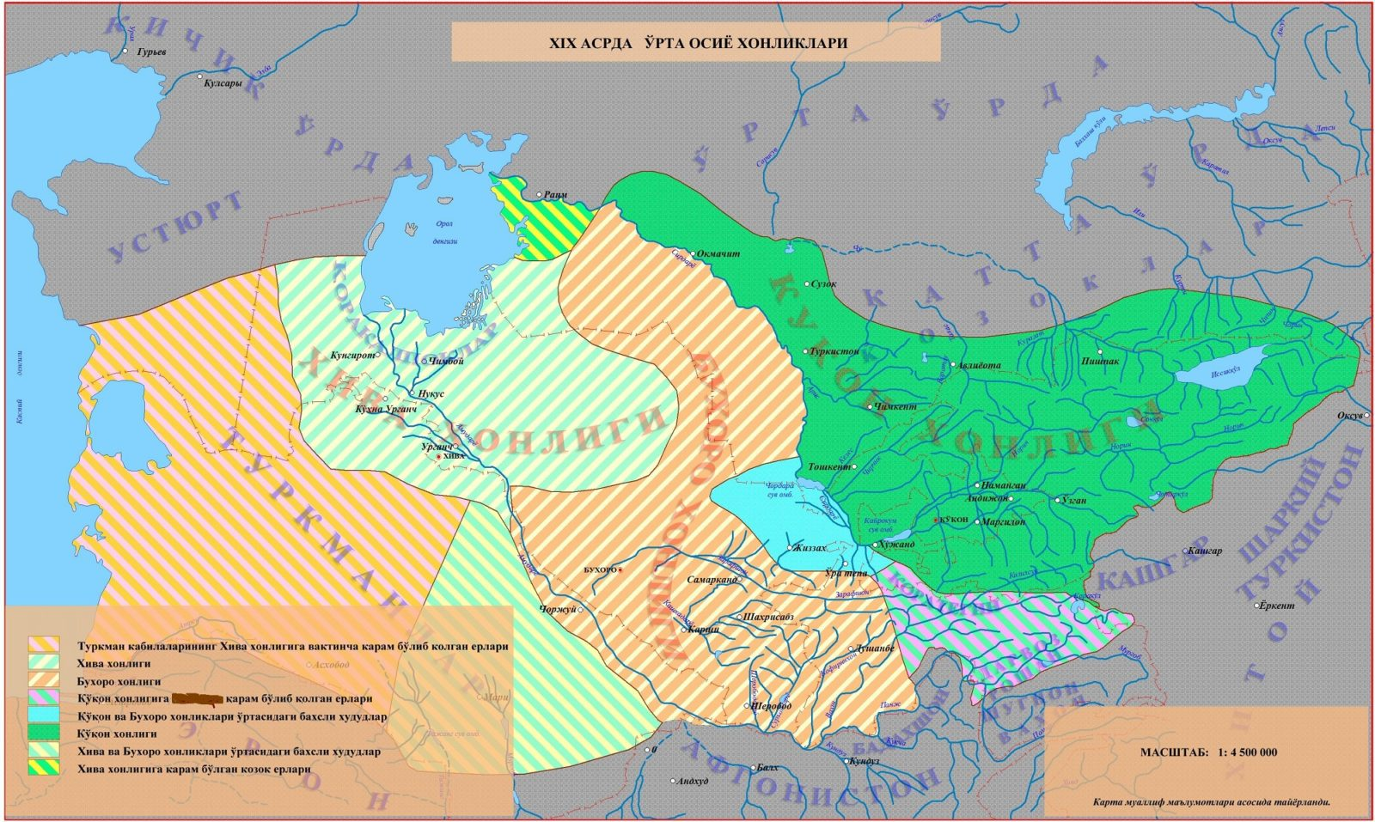

Slide 9
Исфандиёрхон хонлиги даврида ҳам Хоразмда тинчлик ва осойишталик ўрнатилмади. Тожу-тахт учун курашлар илгариги даврлардагидек давом этди. Хонликдаги сиёсий ҳокимиятни туркманлар қўлига бериб қўйган Исфандиёрхондан норози бўлган кучлар уни тахтдан четлатиш режаларини туздилар.
Бу кучларга хонинг укаси Абулғози бошчилик қилди. Шунингдек, Амударёнинг Оролга қўйилиш жойида (Орол бўйи)да истиқомат қилган ўзбеклар (бу ерда ўзбек қўнғиротлари катта сиёси мавқега эга эдилар) нинг хонликнинг сиёсий ҳаётига таъсири кучайиб борди.
Манбалар маълумотларига кўра, 1643 йилда Орол бўйи ўзбеклари Абулғози султонни (1643-1663йй.) хон қилиб кўтардилар. Хоразм давлатчилиги тарихида йирик давлат арбоби ва тарихнавис ижодкор сифатида машҳур бўлган Абулғозихоннинг ҳаёт йўли оғир кечган. Абдулғозихон отаси Араб Муҳаммад тахтдан кетгач ўзи тахтга ўтиргунга қадар узоқ йиллар (йигирма йилдан кўпроқ) муҳожирликда яшашга мажбур бўлган эди.
У дастлаб Бухоро хукмдори Имомқулихон ҳимоясида, кейинроқ эса, икки йилга яқин қозоқ султони Эшимхон саройида яшаган. Шундан сўнг Тошкентга келиб бу ерда икки йил яшади. Тошкентдан Бухоро орқали Хивага қайтган Абулғозийни Исфандиёрхон босқинчиликда айблаб ҳибсга олади ва Исфахон шаҳрига Эрон шоҳи ҳузурига бадарға қилади.
Исфахон яқинидаги Таборак қалъасида ўн йил асирликда яшаган Абулғози 1639 йилда ўз назоратчилари ёрдамида бандиликдан қочишга муваффақ бўлди. Шундан сўнг у бир йилга яқин Хуросоннинг Моҳин қишлоғида, икки йилга яқин Манғишлоқ туркманлари орасида яшайди. Кейин уни қалмиқ хони ўз ўрдасига таклиф этади. Бу ерда Абулғози бир йилга яқин яшагач қалмиқ хонтўплаб берган катта куч билан 1643 йилда Урганчга қайтиб, Орол бўйи ўзбеклари ёрдамида Хива тахтига ўтиради.

Slide 10
Академик Б.Аҳмедовнинг ёзишича, “Абулғози ҳаммаси бўлиб йигирма йил атрофида хонлик маснадида ўтирди. Умри кўпроқ уруш – талашларда ўтди.” Манбаларга кўра, Абулғозихон ҳақиқатан ҳам бутун умрини тахт учун кураш ва жангу –жадалларга бағишлаган ҳукмдор бўлган. Аммо, у давлат арбоби сифатида ҳам қобилиятли шаҳс бўлган.
Абулғозихон даставвал хонликда марказлашган бошқарув тизимини мустаҳкамлашга эътибор қаратди. Бу жараёнда у аввало,туркман йўлбошчиларини бошқарув ишларидан четлаштирди. Уларнинг ер –сувлари, мол - мулклари мусодара қииниб, ўзлари мамлакат ичкарисига сургун қилинди.
Хонликдаги барча лавозимларга ўзбек урғуларининг бошлиқлари қўйилди. Хива тарихчиси Муниснинг маълумот беришича, Абулғозихон маъмурий ислоҳот ўтказиб, хонликнинг бошқарув тизимини батамом янгитдан ташкил этди. Хонликнинг бошқарув тизимида ўзбек уруғларининг мавқеи ортиб борди ҳамда уларнинг 360 нафар вакили хон саройида турли лавозимларга кўтарилди.
Хон янги амалдорлар орасидан энг обрўли 32 нафарини ўз ёнига олди. Мунис таъбири билан айтганда, “андоқким иккишайх ул-ислом, икки қози, бир раис Саид ота авлодидан, бир мутавалли, бир нақиб, тўрт оталиқ, тўрт иноқ, тўрт мироб, тўрт парвоначи, икки оқо, икки арбоб, тўрт чиғатойи иноқи ва бир вазирким, ҳоло меҳтар дерлар ва бир қушбеги, бу иккови ўринсиз хон ҳузурида оёқ устида турадилар”.

Slide 11
Давлат бошқаруви ва бунёдкорлик ишлари билан шуғулланган Абулғозихон тарихчи табиб сифатида ҳам бебаҳо мерос қолдирган. Тахминан 1657 йилда Абдулғози табобатга оид “Манафиъ ул-инсон” (“Инсонга фойдали нарсалар”) номли асарини ёзган бўлса, 1658-1664 йилларда “Шажараи турк” номли тарихий асарларини яратди.
Абулғозихон ҳали ўзи ҳаётлик даврида Хива хонлиги тахтини ўғли Анушахон (1663-1687йй)га топширди ва орадан олти ой ўтиб вафот этди. Анушахон Хива хонлиги мавқеи ва қудратини ошириш мақсадида отасининг ишларини давом эттирди. У Бухоро, Самарқанд ва Хуросонга бир неча марта ҳарбий юришлар уюштириб хонлик чегараларини мустаҳкамлаш ҳамда кенгайтириш ҳаракатида бўлди.
Анушахоннинг ҳарбий юришларида жасорат кўрсатган туркманларга бўлган муносабат ўзгарди. Хон туркманларга Хоразм воҳаси ҳамда унинг атрофларига кўчиб келишига руҳсат берди.1687 йилда сарой аъёнлари томонидан фитна уюштирилиб, Анушахон ўлдирилади.
Тахтга эса унинг ўғли Худойдод (1687-1688йй) ўтказилади. Афсуски янги ҳукумдорнинг хонлик фаолияти узоқ давом этмади. Огаҳий ҳабарларига кўра, сиёсатда билимдон ва халқа адолатли хон сифатида обрў орттира бошлаган Худойдодни иниси Арангхон1 шаҳид эди. Аммо, Арангхоннинг (1689-1690йй.) ҳукмронлиги узоқ давом этмади. 1690 йилда у Орол ўзбеклари билан бўлган жанга ҳалок бўлди.

Slide 12
Арангхон вафотидан сўнг Бухоро хони Субҳонқулихон Хива тахтига ўз одами Шоҳниёзни (1690-1707йй.) ўтказиб, амалда Хива хонлигини Бухорога вассал давлатга айлантирди. Шунинг учун ҳам Шоҳниёз гарчи ўзини хон деб эълон қилган бўлсада, ўз фаолияти давомида Бухоро таъсиридан қутула олмади.
Вилоятлар ҳокимлари хонга итоат этмай қўйганликлари боис Хива хони сарой амалдорлари ва маҳаллий ҳукмдорлар қўлидаги қўғирчоққа айланиб қолган эди. Шунинг учун ҳам XVIII асрга оид айрим ёзма манбаларда Хива хонлиги “Беш қалъа” деб аталган бўлса керак. Унинг таркибидаги Хазорасп, Хонқа, Урганч, Кат ва Шовот қалъаларининг марказий ҳокимиятга тобелиги юзаки хусусиятга эга эди.
Шерғозихон (1715-1728йй)нинг ҳукумронлиги даври сиёсий воқеаларга бой бўлди. Унинг ҳукмронлиги даври ўзбек, туркман, қорақалпоқ зодагонларининг ўзбошимчалик ҳаракатларига қарши кураш билан ўтди. Бу пайтга келиб, Орол бўйи ўзбеклари орасида ҳам сиёсий вазият кескинлашиб кетган эди. Бунинг асосий сабаби – Орол бўйида яшаётган ўзбекларнинг Қўнғирот, Манғит, Хўжайли ва Қипчоқ уруғига мансуб аҳолисининг мустақиллик учун курашлари эди.
Шерғозихон ўлимидан кейин тахтга ўтирган қозоқ султони Элбарсхон (1728-1740 йй.) даврида ички курашлар давом этиб, қўшни ҳудудларга кўплаб талончилик юришлари уюштирилиб туриши натижасида Хива хонлигининг ҳарбий қудрати заифлашиб борди.

Slide 13
1763 йилдан бошлаб Хивада амалда қўнғирот уруғи иноқлари ҳокимият тепасига келган бўлса-да, 1804 йилгача Хива хонлари ҳукмдор сифатида бошқа шаҳсни хон қилиб эълон қилганлар. Қўнғиротлар сулоласи ҳукмдорларидан Муҳаммад Амин иноқ (1763-1790йй.) Хивада ҳокимиятни қўлга олгач саройдаги бир қанча лавозим ва амалларга ўзига содиқ ва ишончли одамларни тайинлади. Янги хон шу йўл билан хонликдаги муҳим сиёсий-маъмурий, молиявий ва ҳарбий ҳокимиятни ўз қўлига олиб, айрим мустақил бекларни ўзига итоат эттирди.
Манбалар маълумотларига кўра, шаҳарлик савдогарлар, ҳунармандлар ва дин пешволари ёрдамида ўз ҳокимиятини анча мустаҳкамлаган Муҳаммад Амин иноқ 1770 йилда туркманлар ҳужумини, 1782 йилда Бухороликлар тажовузини муваффақиятли қайтарди. Унинг ҳукумронлиги даврида Хива хонлигида деҳқончилик, савдо – сотиқ ва ҳунармандчиликни ривожлантириш мақсадида маълум чора – тадбирлар амалга оширилди. Маҳаллий ҳукумдорларнинг ўзаро низомлари ва курашларига чек қўйилиши натижасида хонликдаги иқтисодий ҳаёт яхшиланиб борди.
Муҳаммад Аминнинг ўғли Аваз ино (1790-1804 йй.) отасининг ишларини давом эттирган бўлса, Авазнинг ўғли Элтўзар иноқ 1804 йилда Хива тахтига ўтириб, соҳта хон Абдулғози V ни ҳайдаб юборди ва ўзини расмий хон (1804-1806 йй.) деб эълон қилди. Шу тариқа Хивада қўнғиротлар сулоласи ҳукумронлиги расмий қарор топди.

Slide 14
Муҳаммад Амин Иноқ (1770-1790)
Авазхон (1790-1804)
Элтузархон (1804-1806)
Муҳаммад Раҳимхон I (1806-1825)
Оллоқулихон (1825-1842)
Раҳимқулихон (1842-1845)
Қўнғиротлар сулоласи
(1770-1920)
Муҳаммад Аминхон (1846-1855)
Абдуллахон (1855-1856)
Сайид Муҳаммадхон (1856-1864)
Муҳаммад Раҳимхон II (1864-1910)
Асфандиёрхон (1910-1918)
Сайид Абдуллахон (1918-1920)

Slide 15
2. Хива хонлигининг ҳудуди, маъмурий тузилиши ва аҳолиси
Хонликнинг аниқ чегаралари ҳақида маълумотлар сақланмаган. XIX асрга келиб хонлик таркибига туркман, қозоқ, қорақалпоқ ва бошқа халқларнинг қўшилиши натижасида давлат сарҳадлари анча кенгайди.
Манбаларга кўра, Элтузархон (1804-1806 йй.) даврида хонликнинг худуди унча катта бўлмасдан, шимолий чегараси Орол-Қўнғирот ҳокимлиги, жанубий чегараси эса Дарғонота билан чегарадош бўлган. XIX аср ўрталарига оид рус манбаларида хонликнинг ғарбий чегараси Каспий денгизигача, жанубда эса Марв водийси орқали Эронга туташиб кетганлиги, шимолда эса Урал дарёсигача чўзилганлиги қайд этилган.
Хива хонлиги маъмурий жиҳатдан XVI-XVIII асрларда вилоятларга бўлинган бўлса, XVIII аср охири – XIX аср бошларидан бошлаб давлатдаги асосий маъмурий ҳудудлар беклик деб аталган. Манбаларга кўра, бу даврда хонликда 16та беклик ва 2та ноиблик мавжуд эди. Улар Хазорасп, Гурлан, Хонқа, Куҳна Урганч, Қўшкўприк, Питнак, Қиёт, Шоббоз (Шоҳаббоз), Шовот, Тошҳовуз, Амбарманак, Урганч, Хўжайли, Шуманай ва Қўнғирот бекликлари ҳамда Бешариқ ва Қиёт-Қўнғирот ноибликларидир. Уларни хон томонидан айинланган беклар ва ноиблар бошқарганлар.
Хива шаҳри бошқаруви хон ва бош вазир ихтиёрида бўлган. Хонликнинг пойтахти турли даврларда Вазир, Кат, Кўҳна Урганч, Хива шаҳарлари бўлган.

Slide 16
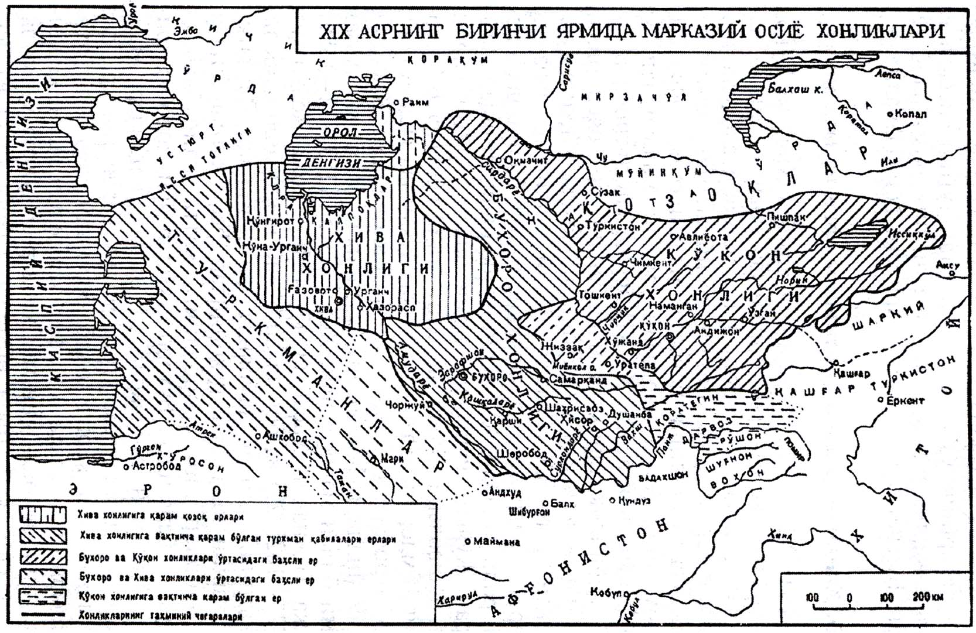

Slide 17
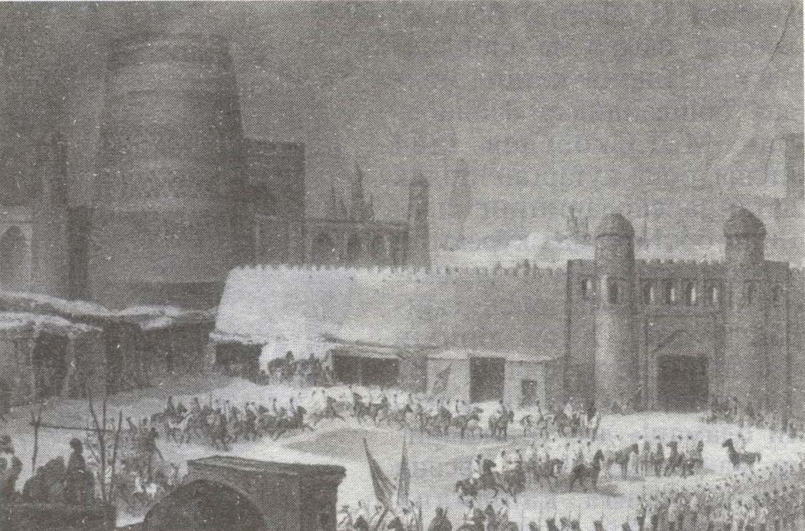

Slide 18
Муҳаммадхон Раҳимхон I (1806-1825 йй.) хонликнинг маъмурий бошқарув тизимини тубдан ўзгартирди. Бекликларнинг марказий ҳокимиятга бўйсунмаслигини ҳисобга олиб, Муҳаммадхон Раҳимхон I хонлик ҳудудида кентларга ажралишни бекор қилди ва манбаларга кўра, хонликда аввал 15та ҳамда кейинроқ яна 11та ҳокимлик ташкил этди.
Булар қуйидагилар эди: Хазорасп, Остона, Урганч, Кат, Тошҳовуз, Қўшкўприк, Оқдарбанд, Гурлан, Кўк қашқа, Қўнғирот, Кўҳна Урганч, Илонли, Тахта, Хонқа, Шоббоз, Маноқ,Ғозиобод, Шайх, Манғит, Хўжайли, Шуманай, Тўрчи, Оқтепа, Қорағон, Хитой.
Ҳокимликлар ўз навбатида масжид-қавмларга бўлинган. Манбалар хонликда жами 1537та масжид-қавмлар бўлганлиги ҳақида маълумот беради.
Вилоят ҳокимлари хон томонидан, масжид-қавмларнинг қози ва оқсоқоллари эса вилоят ҳокимлари томонидан тайинланган.
Шундай қилиб, Хива хонлиги маъмурий жиҳатдан ҳозирги Хоразм вилояти, Қорақалпоғистон Республикаси, Қозоғистон ва Туркманистон Республикаларининг бир қисмини ўз ичига олган давлат эди.

Slide 19
Хива хонлигининг ўтроқ деҳқончилик воҳаларида асосан ўзбеклар яшаб,
улар давлатдаги аҳолининг катта кўпчилигини ташкил этганлар. Хонликда
шунингдек, туркманлар, қозоқлар, қорақалпоқлар, кам миқдорда тожиклар,
яҳудийлар, ҳиндлар, эронийлар, руслар, арманлар, немислар ҳам яшаганлар.
Хива хонлигидаги аҳолининг умумий сони ҳақида маълумотлар деярли йўқ.
Архив ҳужжатлари ва рус сайёҳларининг маълумотлари бу масалага қисман
аниқлик киритади. Хусусан, XIX асрнинг биринчи чорагига оид
маълумотларда хонлик аҳолиси 300 минг, шу асрнинг 40-йилларига оид
маълумотларда 300 мингга яқин, сўнгги чорагига оид манбаларда 700 мингга
яқин деб берилса, архив манбаларини чуқур ўрганган олим М. Йўлдошев XIX
аср ўрталарида хонликда 800 мингга яқин одам истоқомат қилганлиги
қилганлиги ҳақида маълумот беради.
XIX асрнинг ўрталарига келиб хонликда шаҳар ҳаётининг ривожланиши
натижасида шаҳар аҳолисининг сони кўпайиб борди. Хива, Хазорасп, Хонқа,
Урганч, Қўнғирот, Кўҳна Урганч каби шаҳарларда рус сайёҳлари берган
маълумотларга кўра, 2 мингдан 5 минггача хонадон яшаган. Хонлик пойтахти
Хива шаҳрида 21 мингдан ортиқ аҳоли яшаган

Slide 20
3.Давлат бошқаруви тизими. Мансаблар, унвонлар ва амаллар
XVII асрда Хивада муайян бир сулола ҳукмдор эмас эди. Чингизийлар сулоласига мансуб баъзи шахслар Хивага чақирилиб хонлик тахтига кўтарилган бўлса-да, амалда ҳокимият қўнғирот сулоласидан бўлган иноқ қўлида бўлган.
1804 йилдан бошлаб фақат Қўнғиротлар сулоласи вакиллари Хивада хон бўлганлар.
Хива хонлигида унвон ва мансабларни сарой, ҳарбий ва диний унвон ҳамда ва амалларга бўлиш мумкин. Тадқиқотчиларнинг фикрича (Ш.Воҳидов) бу тасниф соф назарий бўлиб, аслида хонлик даврида муайян унвон ва мансаблар соҳалар бўйича берилмаган. Ўша вақтда амалдор ва унвон эгаси кўпинча хонга нисбатан шахсий садоқати, қавми яқинлигидан бир мансабдан бошқа мансабга ўтиб, унвонлар соҳибига айланган.
Хонликда энг олий унвон хон бўлиб, у маъмурий, сиёсий ва ҳарбий ваколатларга эга бўлган. Хива хонлиги давлат тизимида Бухоро амирлиги ва Қўқон хонлигидан фарқли ўлароқ, хон ҳузурида Олий Кенгаш амал қилган. Маълумотларга кўра,бу Олий Кенгашни Муҳаммад Раҳимхон I “ўз ҳокимиятини мустаҳкамлаш учун илгари иноқ ва оталиқлар бошлиқ бўлган уруғ оқсоқоллари кенгаши ўрнига таъсис этган эди. Бу Олий Кенгашга турли даъво ва жиноий ишларни кўриш ва қарор чиқариш ҳуқуқини берди.”

Slide 21
Бу Кенгашнинг ваколати чегараланган бўлиб, маслаҳат берувчи органга ўхшар, унинг аъзолари энг юқори мансаб ва унвондаги амалдорлар бўлган. Кенгаш мажлисида бошқа амалдорларга қараганда қўпроқ иноқ, шайх ул-ислом, девонбеги ва ясувулбоши ҳал этувчи овозга эга бўлганлар.
Кенгаш мажлислари масаланинг муҳимлигига қараб, хон томонидан чақирилар эди. Олий Кенгаш оқсоқоллардан, яъни, маълум мансаб ва унвон эгаларидан, чунончи, нақиб, шайх ул-ислом, мутаввалли, мироб, қози, фармончи, дарға, шиғовул, дастурхончи, арбоб, мирохўр кабилардан иборат эди. Шунингдек, хоннинг қариндош уруғларидан бўлган беклар, оталиқ, иноқ ва бийлар ҳам бу кенгашга кирганлар.
Бу тор доирадаги Кенгаш гарчи давлат ташкилоти сифатида расмийлаштирилмаган бўлса-да, унинг қарори хоннинг қароридек кўрсатилсада, амалда юқори қонун чиқарувчи маъмурий ва суд ҳокимияти эди.
Кенгаш хонликнинг ички ишларига доир ҳамма масалалар бўйича қарор қабул қилар ва хонликнинг бошқа давлатлар билан бўлган ташқи муносабаларига доир муаммоларни ҳал этар эди. Гарчи Кенгаш давлатнинг турли-туман ички ва ташқи ишларини муҳокама қила олса-да, муҳокама қилинган масалалар бўйича қарор чиқариш аввало хоннинг хоҳиш – иродасига боғлиқ бўлган.

Slide 22

Xiva xonligining idora qilish tizimi
Xon
Devonbegi
Xon majlisi
Иноқ
Оталиқ
бий
Mehtar
Mirshabboshi
To’pchiboshi
Sahayxulislom
Qozi
Mirobboshi

Slide 23
Хон саройидаги унвон ва мансаблар. Унвонлар орасида энг каттаси
иноқ эди. Одатда иноқлар энг қудратли ўзбек уруғларидан тайинланган ҳамда
ҳамда улар хоннинг энг яқин маслаҳатчилари бўлган. Иноқлар йирик амалдор,
яъни уруғ бошлиғи ҳисобланган. Абулғозихон тантанали маросимларда ўтириш учун иноқларга ўз ёнидан тўртта жой ажратган. Иноқлар бий, султон, мингбоши каби унвонларни ҳам олганлар. ХХ аср бошларига келиб иноқлар бек мартабасига тушиб, олий сарой амалдорларидан маъмурий мансаб эгаларига айланадилар.
Оталиқ – уруғ оқсоқоли. Иноқ бошлиқ тўпа (гуруҳ) га бирлашган уруғ бошлиғи. Хоннинг энг яқин маслаҳатчиларидан бири бўлган. Оталиқ қилич ва пичоқ тақиб юрган.
Бий – сарой унвони. Иноқ ва оталиқдан кейинги мартаба. Бий қабила ва уруғнинг бошлиғи ҳисобланиб, кўчманчи ва ярим кўчманчи туркий халқларнинг, жумладан ўзбекларнинг уруғ оқсоқолларига бериладиган унвон эди. XVII-XIX асрларда бийлар йирик ўзбек қабила ва уруғларига бошчилик қилиб, фақат марказий ҳокимиятга итоат этганлар. Бий унвони авлоддан авлодга мерос қилиб қолдирилган.

Slide 24
Амир ул-умаро – Амирларнинг амири, Хива хонлигида XIX асрнинг ўрталарида таъсис этилган. Сайид Муҳаммадхон бу унвонни биринчи марта ўзининг акаси Сайид Маҳмуд тўрага берган эди. Муҳаммад Амин иноқ ҳукмронлиги даврида амир ул-умаро унинг акаси Фозилбий эди. Ўшандан кейин амир ул-умаро унвони ҳеч кимга берилмаган.
Қўшбеги – Хива хонлигида саройнинг олий мансабларидан бири бўлиб, молия ва солиқ йиғиш ишларини бажарган. Қўшбегининг махсус девони ҳамда унга тобе этувчи амалдорлари бўлган.
Меҳтар – катта, улуғ деган маънони беради. Меҳтар сарой хизматкорларининг бошлиғи вазифасини бажариб, хонга яқин кишилардан ва хон уруғига мансуб аъёнлардан тайинланган. Меҳтарнинг ҳам ўз девони бўлиб, ер солиғи “солғут” тўплаш ҳам унинг хизматига кирган.
Бекларбеги – Қорақалпоқ ва кўчманчи халқларнинг оқсоқолларига бериладиган фахрий унвон. Бекларбегининг вазифаси уларнинг ўз уруғларидан йиғиладиган харажатларнинг тўғрилигини текшириб туриш вауларни тўла равишда хазинага топшириш устидан назорат қилишдан иборат
бўлган. Бу лавозимга амалдорлар одатда хоннинг қариндош-уруғларидан тайинланган.
Бек - XIX асрда Хива хонлигининг ижтимоий-сиёсий ҳаётида беклар анча катта рол ўйнаганлар. Бек – хон ва давлат арбобларининг қариндошларига, фарзандларига бериладиган фахрий унвондир.
Парвоначи – хон саройидаги олий вазирлардан бири. Парвоначи саройнинг ички ва ташқи ишларида ҳам фаол қатнашиши мумкин бўлган. У арзу-шикоятларни хоннинг ҳузурига олиб кириб, жавобини қайтарган. Шунингдек, парвоначи хоннинг формонларини сарой аъёнларига етказиб турган.

Slide 25
2
Маҳрам – ишончли хизматкор, сидқидилдан хизмат қилувчи сарой ичкарисидаги ходим маъноларини англатади. Маҳрамлар хонга яқин кишилар ҳисобланган. Давлат бошқарувида улар бевосита хоннинг маслаҳатчилари бўлишган. Маҳрамлар хоннинг оромхонасига кириш ҳуқуқига эга бўлганлар.
Эшикоқоси – сарой дарвозаларини қўриқлаш ишларини бошқарган.Ойболта унинг мансаб аломати бўлган. Ҳукмдор саройда бўлган вақтда эшикоқоси уни қўриқлаш билан шуғулланган. Эшикоқоси арзгўйларнинг нима хусусда келганларини суриштириб, уларни саройдаги тегишли амалдорлар томонига жўнатар эди
3
Саройда дарвоза ортида турадиган қоровуллар ва махсус дарвоза ўриқчиларидан ташқари хонни қўриқлайдиган тунқатор ёки тунотарлар, яъни, кечаси билан хонни қўриқлаб чиқадиган хизматчилар ҳам бўлган.
1

Slide 26
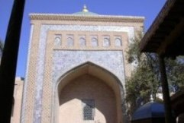
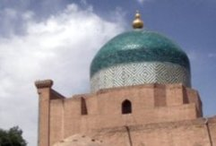
Паҳлавон Маҳмуд мақбараси

Slide 27
Хива хонлигидаги олий даражали сарой унвон ва мансаблари
ХОН
Ҳарбий-маъмурий амалдорлар
Кенгаш (Девон) Иноқ Шайхулислом
Девонбеги
Ясовулбоши
Диний унвон ва мансаблар
Сарой унвон ва мансаблари
Амир ул-умаро саркарда
ясовулбоши
(хон қўриқчилари бошлиғи)
мингбоши
юзбоши
шиғовул(айғоқчилар бошлиғи)
қўшбеги охун
удайчи (худайчи)
қутвол (қалъа бошлиғи)
туғбеги
иноқ
оталиқ
бий
меҳтар
бекларбеги
девонбеги
бек
парвоначи
дастурхончи
эшикоғаси
ошмеҳтар
дарғалар
Нақиб-нақибхожа шайхулислом
қози ул-қуззот
аъламқози
муфтий
раис
мударрис

Slide 28
Хонликдаги ҳарбий унвонлар ва мансаблар. Давлатдаги энг олий ҳарбий амалдор хоннинг ўзи эди. Кўп ҳолларда шахсан хон бошчилигида,айрим ҳолларда таниқли саркардалар бошчилигида бошқа ҳудударга юришлар уюштирилган. Энг юқори ҳарбий-маъмурий лавозим амир ул-умаро эди.
Ундан кейинги расмий равишда юқори саркарда ясовулбошилик мансаби эди. Хонликда улар икки киши бўлиб, бири ёвмуд туркманларига, иккинчиси эса човдирларга қўмондонлик қилар эди. Хон ҳузуридаги расмий қабул маросимларида ясовулбошиларнинг доимий ўринлари бўлмас эди. Лекин улархон ҳузурида бўладиган тор кенгашда меҳтар, қўшбеги ва девонбеги билан бир қаторда қатнашар эдилар. Ясовулбошига ясовуллар, миршаблар, шотирлар, эшиколари итоат этганлар. Ясовулбошидан кейинги ҳарбий унвон мингбоши эди. Ҳарбий юришлар пайтида мингбошиларга катта маъсулият юкланган. Яъни, улар қўшинни айтилган ерга тўплаши, уларнинг тайёргарлик даражасини назорат қилиши, жанг пайтида қўшиннинг маълум гуруҳига йўлбошчилик қилиши лозим бўлган. Шунинг учун ҳам архив ҳужжатларига кўра мингбошилар яхши инъомлар олганлар.
Хива хонлигида ҳарбий истеҳкомлар-қалъалар алоҳида аҳамиятга эга бўлиб, улар маъмурий-мудофавий вазифани бажарган. Бундай қалъалар кутвол (қалъабон) қўлида эди.

Slide 29
Хива қўшинларида саркардалар муҳим аҳамиятга эга бўлган.
Саркардалар бир неча юздан бир неча минггача бўлган навкарга бошчилик
қилганлар. Юришлар пайтида саркарда бошчилигида туғ (байроқ) қўтариб
борилган. Байроқ кўтариб борувчиларга туғбеги бошчилик қилган. Қўшинда
юзбоши, панжшоҳбоши (элликбоши), даҳбоши (ўнбоши), қоровул, маҳрам, навкар каби вазифалар бўлган.
Навкарлар солиқлар ва турли мажбуриятлардан озод қилинганликлари
боис катта ер эгаларини қаттиқ ҳимоя қилганлар. Хива қўшинида деҳқонлардан олинадиган навкарлардан ташқари, туркманлар, қорақалпоқлар, қозоқлар ва бошқа кўчманчи халқлар аскарлари ҳам бўлиб, улар хонга мажбурий равишда маълум миқдорда аскарлар берганлар.

Slide 30
Хонликдаги диний ҳамда қозихона унвонлари. Хивада давлатни
бошқариш бўйича ислом дини мафкуравий асосни ташкил этган. Қонунлар
шариат тартиб ва йўриқлари асосида амал қилган.
Шайх ул-ислом –хонликдаги энг юқори мартабали киши эди. У диний маросимларнинг аниқ бажарилиши устидан назорат қилган. Аълам – муфтиларнинг бошлиғи ҳисибланган. Раислар – шариат тартиб-қоидалари, диний маросимлар – рўза, беш вақт намоз, таҳорат, хайри-эҳсон ишларининг аниқ бажарилиши устидан назорат
қилган. Мутавалли – диний муассасаларда хайр-эҳсон маблағлари ва хўжалик
ишлари билан шуғулланувчи хўжалик нозири.
Қози ул-қузот (қози калон) – мусулмон ҳуқуқи ва қонунлар
бажарилишини шариат асосида назорат қилган. Қози калон пойтахтда ўз девони ва маҳкамасига эга бўлган. Вилоят марказларида ҳам вилоят козиси бўлган. Улар маҳкамаларининг номи Дор ул-қазо деб аталган. Лашкарлардаги
қонун-қоидалар кетидан қозии аскар (аскар қозиси) назорат қилиб, шаърий масалаларни ҳал этиб турган.
Муфти – қозиларнинг ҳуқуқшунослари ҳисобланган. Улар бирор иш кўрилаётган пайтда иштирок этишлари, ҳукмона тузишлари ва ҳукмларнинг
тўғрилигини тасдиқлаш учун ҳужжатларга муҳрларини босишлари лозим эди.
Хивада бош муфти еттита бўлиб, барча муфтиларнинг хон ёнида ўрни бор эди. Лашкарда ўзининг муфти лашкари хизмат қилган Мударрис – мадраса ўқитувчиси, муайян илоҳиёт фанидан дарс берган.
Охун-охунд – ваъзхон, нотиқ, дин тарғиботчиси

Slide 31
Ўрта Осиё ХVI—ХIХ асрларда
ХVI—ХVIII асрларда жамият ҳаётининг барча соҳалари - иқти­содий, ижтимоий, сиёсий ва қолаверса, маданий ҳаётда ҳам умумий танглик юз берди;
ХVI-ХIХ асрларда ўзбек хонликлари илғор Европа мамлакатларидан ижтимоий-сиёсий, иқтисодий, илмий-техник ва маънавий-маданий соҳаларда анча орқада қолиб кетдилар;
ХV асрнинг охири ХVI асрлардаги буюк географик кашфиётлар натижасида ХVI-ХVII асрларга келиб дунё савдо йўллари йўналишининг ўзгариши Ўрта Осиёда халқаро савдо алоқаларининг аста-секин сўнишига сабаб бўлди;
ХVI-ХVII асрларга келиб, Ғарбий Европа мамлакатларида буржуа инқилоблари бўлиб ўтди, янги буржуазия синфи ва янги капиталистик иқтисодий муносабатлар шакллана бошлади;
Ғарбий Европанинг бир қатор давлатлари (Англия, Голландия, Франция ва бошқалар) мустамлакаларни шафқатсиз талаш ва бойликларни ташиб кетиш ҳисобига дастлабки капитал жамғаришга муваффақ бўлдилар;
Бу эса биринчи жамғарма ҳисобига иқтисодни ривожлантириш учун пойдевор яратди. Илм-фан ва техника тараққиёти бошланди. Нафақат Ўрта Осиё давлатлари, балки Осиёнинг бошқа давлатлари ҳам бу жараёнлардан ортда қолди;

Slide 32
Асрлар давомида сақланиб келган ишлаб чиқариш усули ХVI-ХVIII асрларга келиб сифат жиҳатидан ўзгармади. Бу эса иқтисодий ҳаётга, у орқали эса бутун ижтимоий муносабатларга салбий таъсир кўрсатиб, Туркистонни турғун муносабатлар ҳукмрон бўлган жамиятга айлантирди;
Ўзаро урушлар, талон-тарожлар, ижтимоий-иқтисодий инқироз, бунинг натижасида халқнинг қашшоқ, ночор ҳолга келиб қолиши ҳурфикрлиликка путур етказиб, хурофот ва диний мутаасиблик учун қулай шароит яратди;
ХVI—ХVIII асрлардаги маънавий ҳаётга диний мутаассиблик зарарли таъсир кўрсатди, ижтимоий-маданий тафаккурдаги туб янгиликларни, ижтимоий ривожланишга қаратилган ғояларни қабул қилмай қўйди;
Ўзбек хонликларида ХVII-XVIII асрларда муттасил давом этиб келган ўзаро урушлар, Бухоро - Хива, Бухоро - Қўқон можаролари, муcтақилликка интилган вилоят ҳокимлари ва қабила зодагонларжга қарши олиб борилган ҳарбий ҳаракатлар, чет эл босқинчиларининг ўзбек хонликлари ҳудудларига тажовузлари ижтимоий-иқтисодий ва сиёсий ҳаётни бутунлай издан чиқарди;
Ягона марказлашган давлат, кучли ҳокимият, сиёсий барқарориик, миллий бирлик ва аҳилликнинг йўқлиги ташқи душманларга ҳам қўл келди. Россия империяси Туркистон ерларига бостириб киришга тайёрлана бошлади;
мамлакат катта иқтисодий, маданий, маънавий имкониятларга қанчалик эга бўлмасин, сиёсий тарқоқлик, маҳаллийчилик, бошбошдоқлик, диний мутаассиблик, этник гуруҳбозлик, ўзаро урушлар мамлакат ва давлатнинг куч-қудратини парчалаб, заифлаштириб юборди. Оқибатда Туркистон тараққиётнинг янги босқичига ўтиш учун мустамлакачилик азоби ва хўрлигини бошдан кечиришга мажбур бўлди.

Slide 33
Xiva xonligi
Elbarsxon (1511-1525) Urganch va Xiva shaharlaridan eroniylarni haydab chiqarib mustaqil xonlikka asos soladi. U bilan birga Dashti qipchoqdan Xorazmga kelgan xalqlar o'troqlashdilar. 1524 yilda shoh Ismoil vafotidan keyin xorazmliklar Turkmanistonning janubiy qismini, Eron shimolidagi Saraxs hududlarini, Orol va Mang'ishloqni egallashdi. Yangi erlarni Elbarsxon o'z o'g'illari va ukasi farzandlariga bo'lib bergan ediki, bu mustaqillikka intilgan mayda hokimliklarning paydo bo'lishiga olib keldi. Natijada qo'shnisi eriga ko'z olaytirgan hokimlar o'rtasidagi, uzluksiz o'zaro nizolar kelib chiqdi va Elbarsxon vafotidan keyin xonlarning tez-tez almashib turishiga olib keldi. XVI asrda Xorazmni Elbarsxon avlodlaridan So'fiyonxon, Avaneshxon, Aqatoyxon, Do'stxon, Hojimxon kabi xonlar boshqarganlar.
Elbarsxonning beshinchi vorisi Avaneshxon (1526-1538) davrida Shayboniy Ubaydulla sulton (1533-1539) Xorazmni bosib olib, 1537 yilda o'g'li Abdulazizni u erga noib qilib qoldirdi. 1538 yilda Xorazm sultonlari yana hokimiyatni qaytarib oldilar. Xorazm erlari uchun Hojimxon (1558-1602 ) davrida Abdullaxon II (1557-1598) bir necha marta yurish qildi. 1575 yilda boshlangan o'zaro urushlar natijasida Abdullaxon II 1593 yildagina Xorazmni o'ziga bo'ysundirdi. 1598 yilda Abdullaxon vafoti bilan shayboniylar davlatida avj olgan o'zaro nizo va tartibsizlikdan foydalanib Xorazm o'z mustaqilligini uzil-kesil tiklab oldi.
Xonlikda davlat tili o'zbek tili bo'lib, Buxoro va qo'qondan farqli o'laroq barcha farmonlar, davlat hujjatlari faqat o'zbek tilida yozilgan.
Buxoro amirligi
Mang'itlar sulolasining asoschisi Muhammad Rahimbiy 1747 yilda eroniy qizil boshlarni tor-mor keltirib, Buxoroda hoki-miyatni to'la o'z qo'liga olgan edi. U barcha viloyat, shahar va qabilalar boshliqlarini Buxoroga taklif qilib, markaziy hoki-miyatni kuchaytirishga qaratilgan dasturini e'lon qilib, bo'ysunmaganlarni qatl qilaman deb ogohlantirdi.
Muhammad Rahimbiy Abdulmo'min (1747-1748), Ubaydulla Sulton (1748-1756) nomlaridan davlatni boshqargan davrida Miyonqal'a, Nurota, Hisor, qobodiyon, Boysun, Shahrisabz, Urgut viloyatlariga bir necha bor yurish qilib, ularni o'ziga bo'ysundirdi.
XVIII asr oxiri XIX asr birinchi yarmida Buxoro aholisining umumiy soni haqida aniq ma'lumotlar yo'q bo'lib, taxminan 2 mln. atroflarida bo'lgan.
XVIII asrning ikkinchi yarmida Rossiya-Buxoro savdo va diplomatik aloqalari ancha rivojlandi. Bunda 1774-1776, 1779-80 yillarda Ernazar Maqsudov boshchiligida va 1797 yildagi Polvonquli qo'rchi elchiliklari katta ahamiyat kasb etdi. XIX asr boshlarida Rossiya-Buxoro aloqalari ancha faollashdi. Yirik savdo-sotiq markazi bo'lgan Buxoroda 1848 yilda 38 ta karvonsaroy, 9 ta tim va ko'plab bozorlar mavjud bo'lgan.

Slide 34
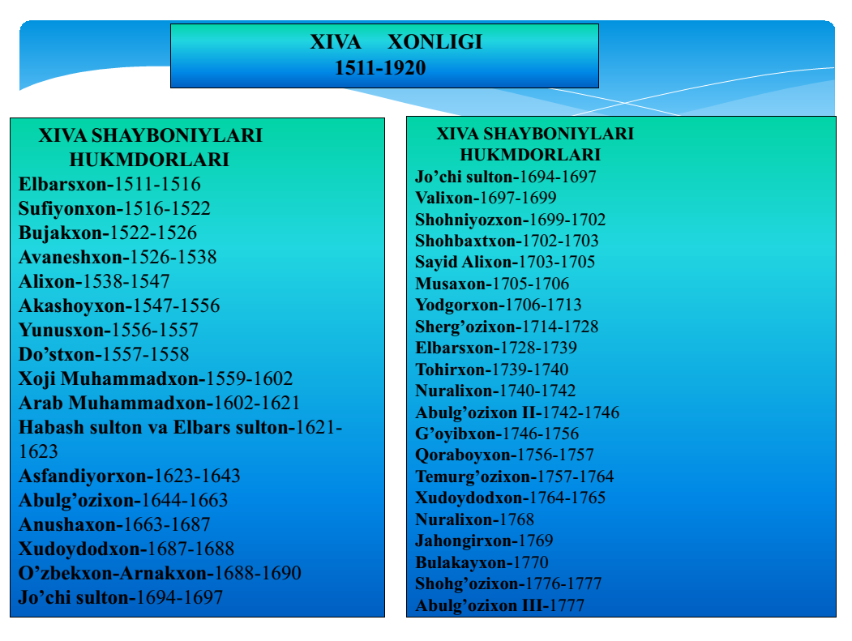

Slide 35
